Slide 1
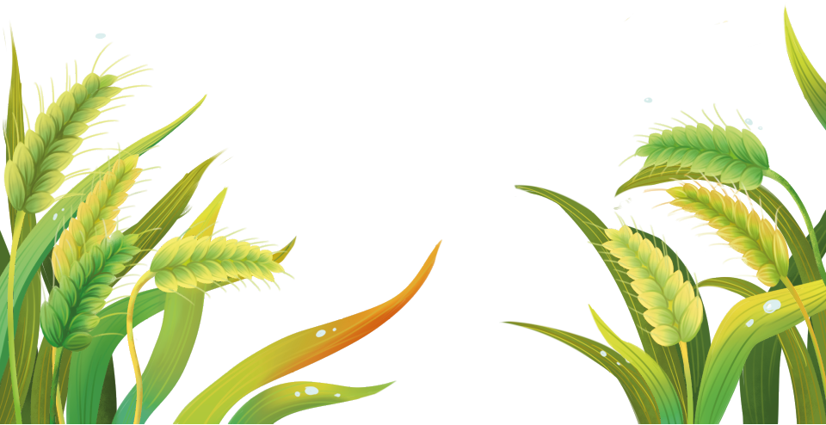
Hạt thóc
Hạt thóc

Slide 2
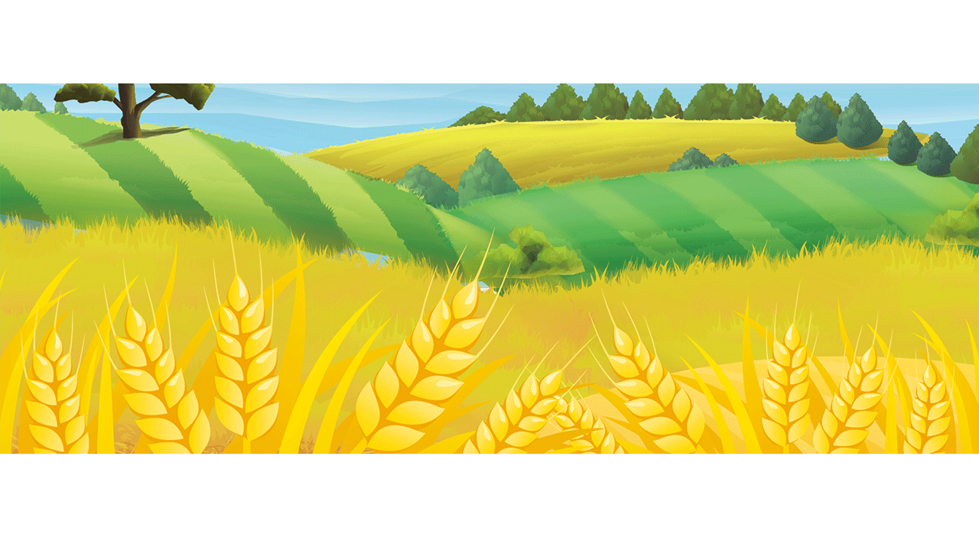
Giải câu đố
Hạt gì nho nhỏ
Trong trắng, ngoài vàng
Xay, giã, giần, sàng
Nấu thành cơm dẻo
(Là hạt gì?)

Slide 3
Hạt thóc
Đọc mẫu
Chia đoạn
Đọc nối tiếp
1
Tôi chỉ là hạt thóc
Sinh ra trên cánh đồng
Giấu trong mình câu chuyện
Một cuộc đời bão dông.
Dẫu hình hài bé nhỏ
Tôi trải cả bốn mùa
Dẫu bây giờ bình dị
Tôi có từ ngàn xưa.
3
Tôi ngậm ánh nắng sớm
Tôi uống giọt sương mai
Tôi sống qua bão lũ
Tôi chịu nhiều thiên tai.
Tôi chỉ là hạt thóc
Không biết hát biết cười
Nhưng tôi luôn có ích
Vì nuôi sống con người.
(Ngô Hoài Chung)
2
4

Slide 4
Luyện đọc từ
ánh nắng
bão lũ
nuôi sống

Slide 5
HẠT THÓC
Tôi chỉ là hạt thóc
Sinh ra trên cánh đồng
Giấu trong mình câu chuyện
Một cuộc đời bão dông.
1

Slide 6
Tôi ngậm ánh nắng sớm
Tôi uống giọt sương mai
Tôi sống qua bão lũ
Tôi chịu nhiều thiên tai.
2
thiên tai

Slide 8
Dẫu hình hài bé nhỏ
Tôi trải cả bốn mùa
Dẫu bây giờ bình dị
Tôi có từ ngàn xưa.
3

Slide 9
Tôi chỉ là hạt thóc
Không biết hát biết cười
Nhưng tôi luôn có ích
Vì nuôi sống con người.
4

Slide 10
Luyện đọc nhóm

Slide 11
Hạt thóc
Đọc toàn bài
1
Tôi chỉ là hạt thóc
Sinh ra trên cánh đồng
Giấu trong mình câu chuyện
Một cuộc đời bão dông.
Dẫu hình hài bé nhỏ
Tôi trải cả bốn mùa
Dẫu bây giờ bình dị
Tôi có từ ngàn xưa.
3
Tôi ngậm ánh nắng sớm
Tôi uống giọt sương mai
Tôi sống qua bão lũ
Tôi chịu nhiều thiên tai.
Tôi chỉ là hạt thóc
Không biết hát biết cười
Nhưng tôi luôn có ích
Vì nuôi sống con người.
(Ngô Hoài Chung)
2
4

Slide 12
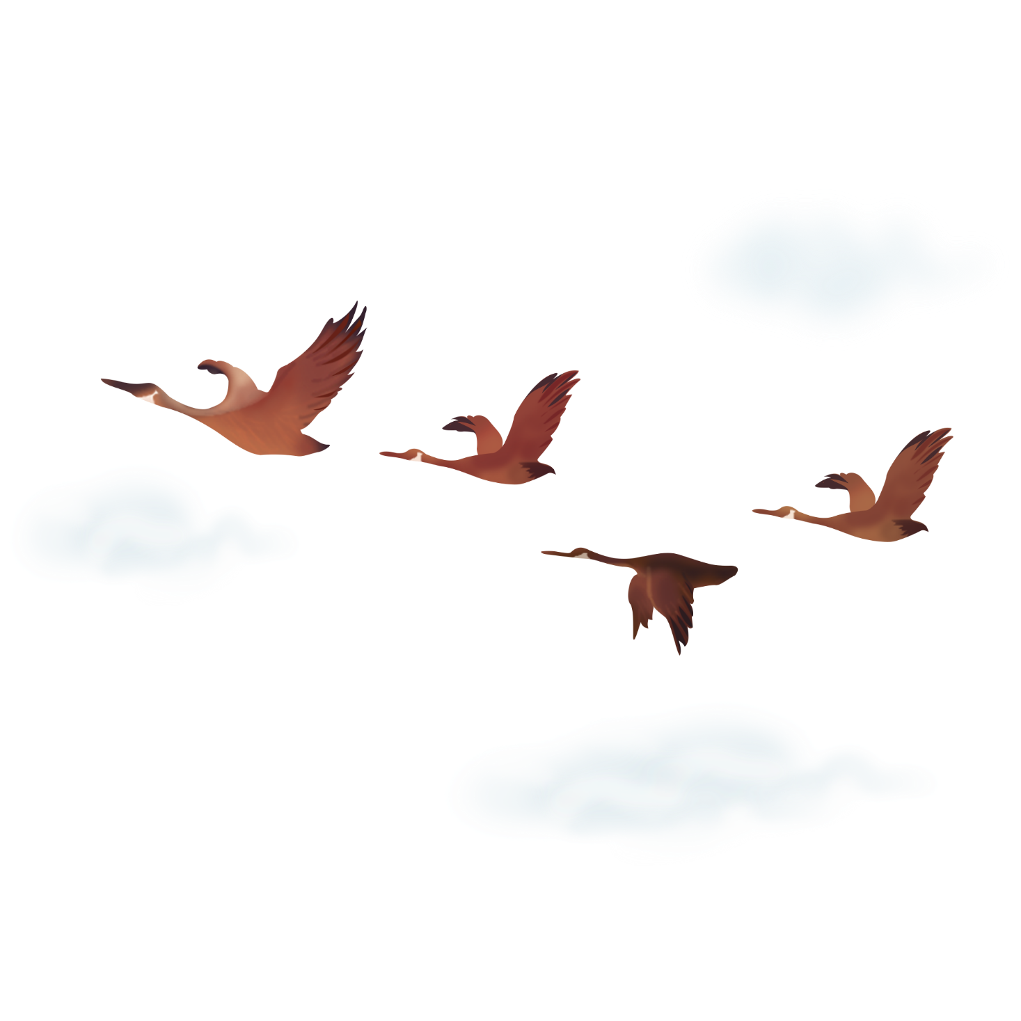
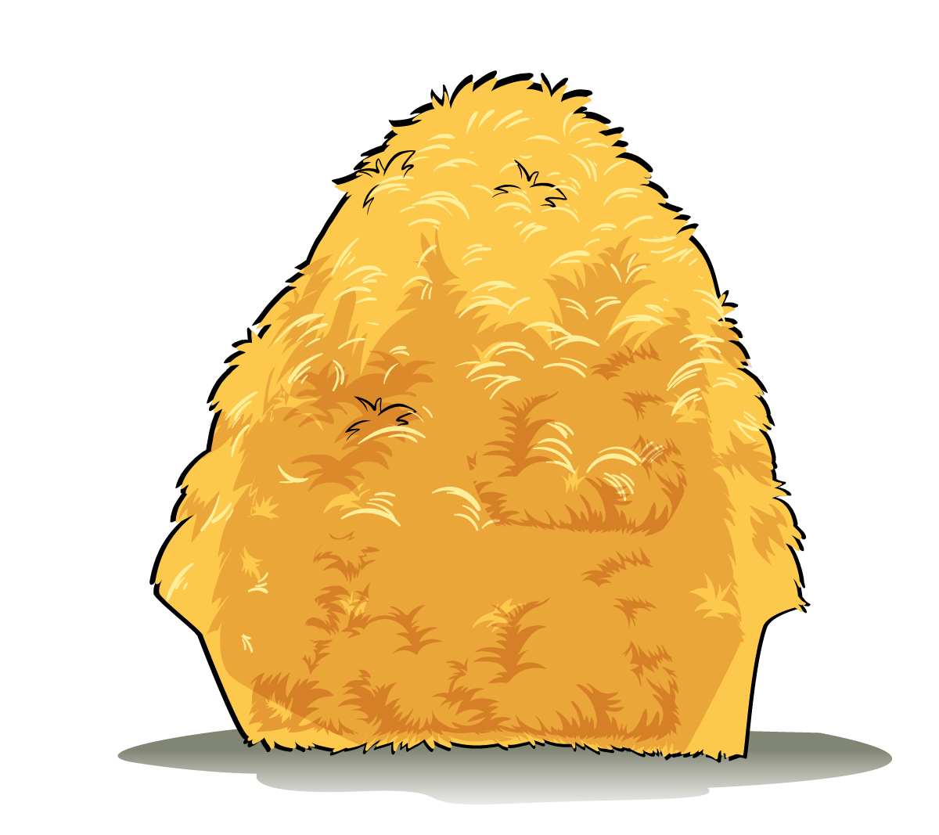
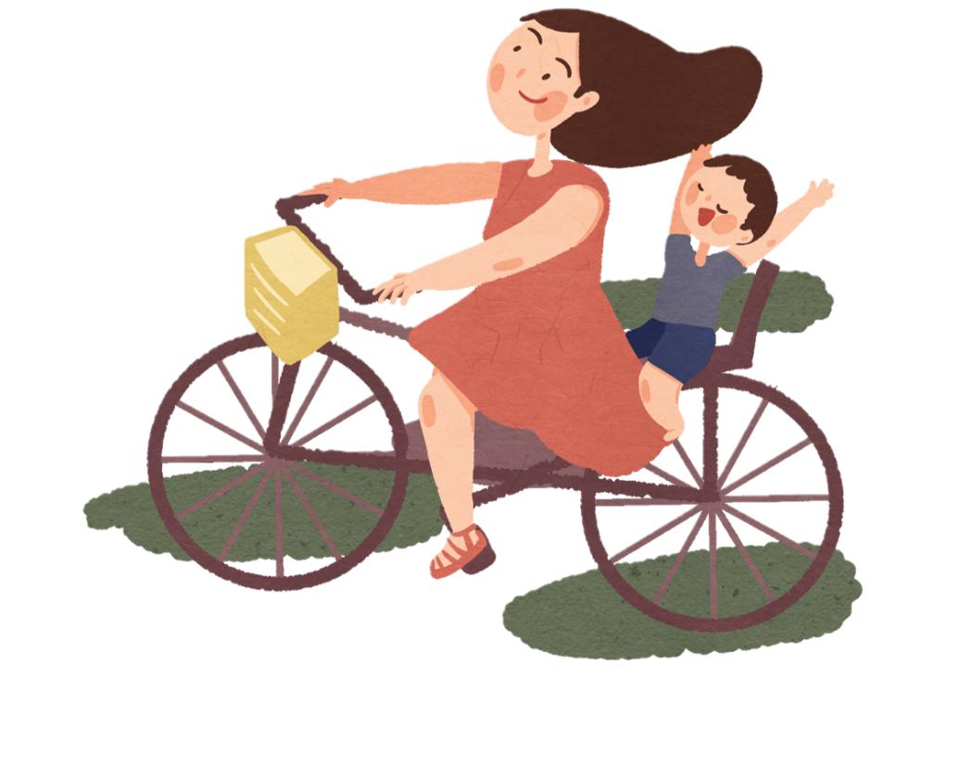
TRẢ LỜI CÂU HỎI
TRẢ LỜI CÂU HỎI

Slide 13
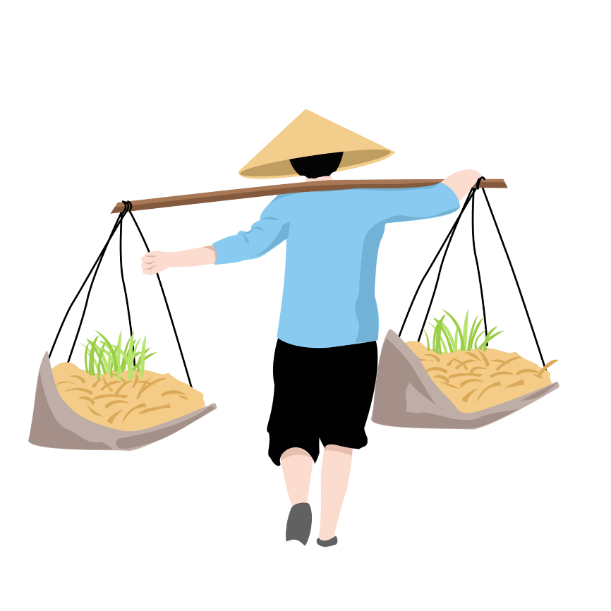
1. Hạt thóc được sinh ra ở đâu?
Hạt thóc được sinh ra trên cánh đồng.

Slide 14
2. Những câu thơ nào cho thấy hạt thóc trải qua nhiều khó khăn?
Tôi sống qua bão lũ
Tôi chịu nhiều thiên tai.

Slide 15
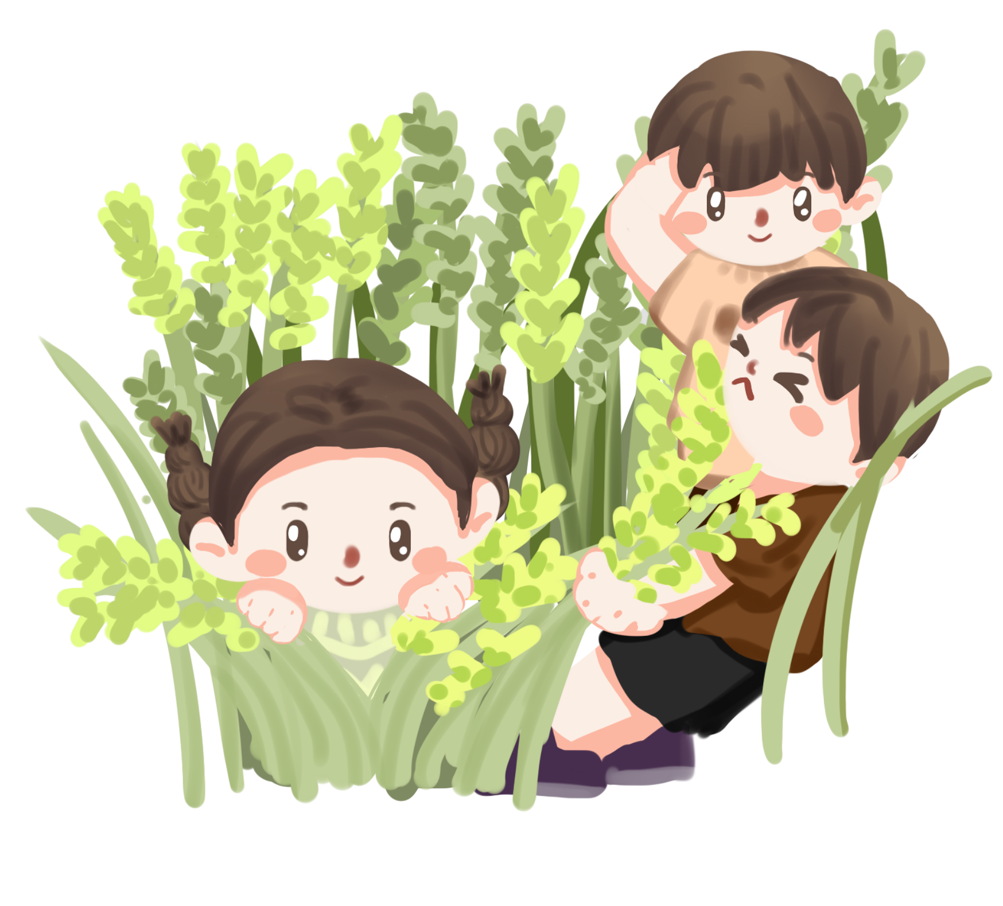
3. Hạt thóc quý giá như thế nào với con người?
Hạt thóc quý giá với con người ở chỗ nó nuôi sống con người.

Slide 16
4. Em thích nhất câu thơ nào? Vì sao?
Hạt thóc
1
Tôi chỉ là hạt thóc
Sinh ra trên cánh đồng
Giấu trong mình câu chuyện
Một cuộc đời bão dông.
Dẫu hình hài bé nhỏ
Tôi trải cả bốn mùa
Dẫu bây giờ bình dị
Tôi có từ ngàn xưa.
3
Tôi ngậm ánh nắng sớm
Tôi uống giọt sương mai
Tôi sống qua bão lũ
Tôi chịu nhiều thiên tai.
Tôi chỉ là hạt thóc
Không biết hát biết cười
Nhưng tôi luôn có ích
Vì nuôi sống con người.
2
4

Slide 17
LUYỆN ĐỌC LẠI
LUYỆN ĐỌC LẠI

Slide 18
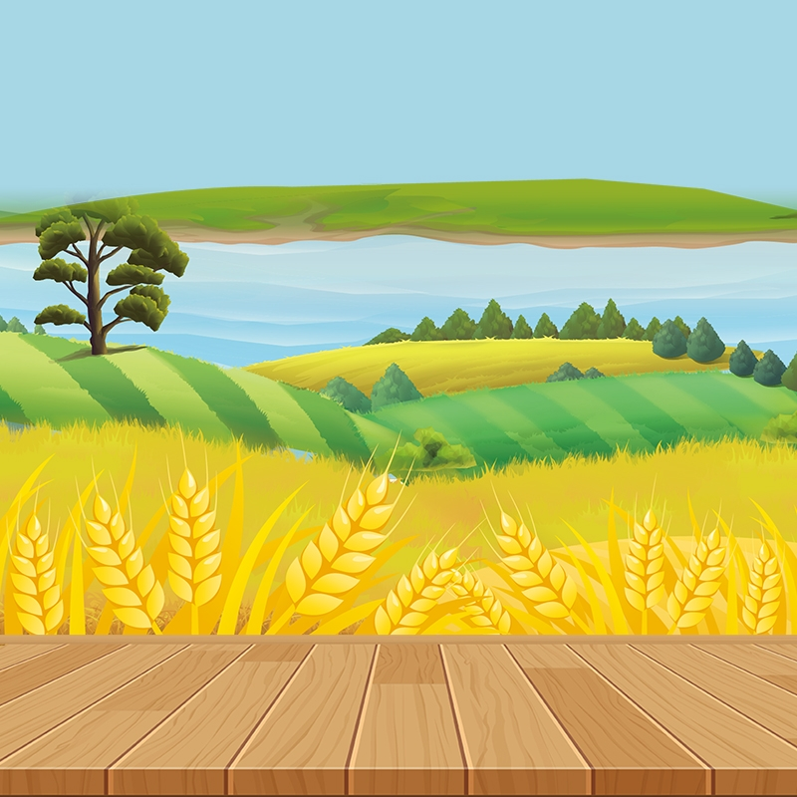
LUYỆN TẬP
THEO VĂN BẢN ĐỌC

Slide 19
1. Từ nào trong bài thơ cho thấy hạt thóc tự kể chuyện về mình?
Hạt thóc
Tôi chỉ là hạt thóc
Sinh ra trên cánh đồng
Giấu trong mình câu chuyện
Một cuộc đời bão dông.
Dẫu hình hài bé nhỏ
Tôi trải cả bốn mùa
Dẫu bây giờ bình dị
Tôi có từ ngàn xưa.
Tôi ngậm ánh nắng sớm
Tôi uống giọt sương mai
Tôi sống qua bão lũ
Tôi chịu nhiều thiên tai.
Tôi chỉ là hạt thóc
Không biết hát biết cười
Nhưng tôi luôn có ích
Vì nuôi sống con người.

Slide 20
2. Đóng vai hạt thóc, tự giới thiệu về mình.
Tôi là (…)
Tôi sinh ra từ (…)
Tôi có ích vì (…)

Slide 21
CHÀO TẠM BIỆT CÁC CON!

